Slide 1
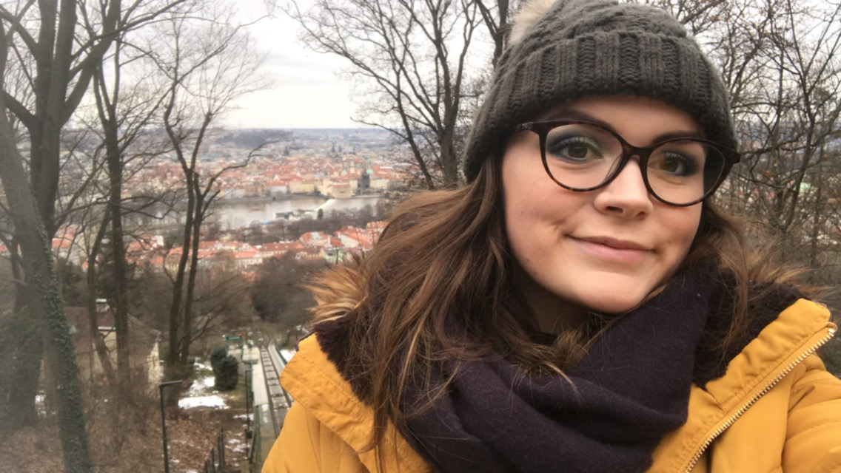
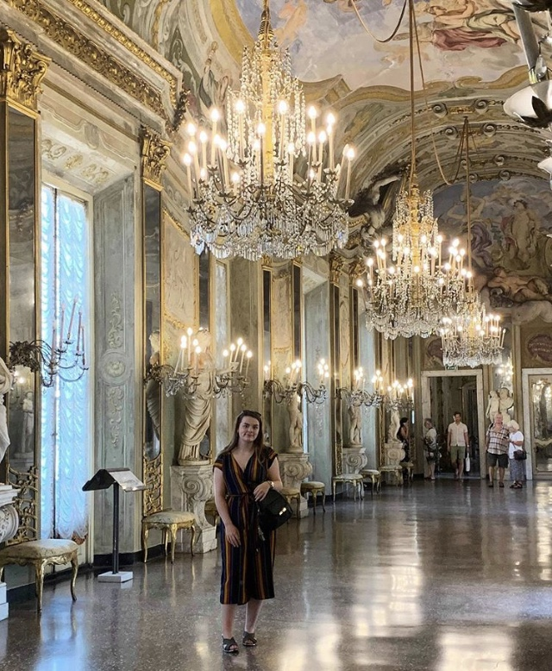
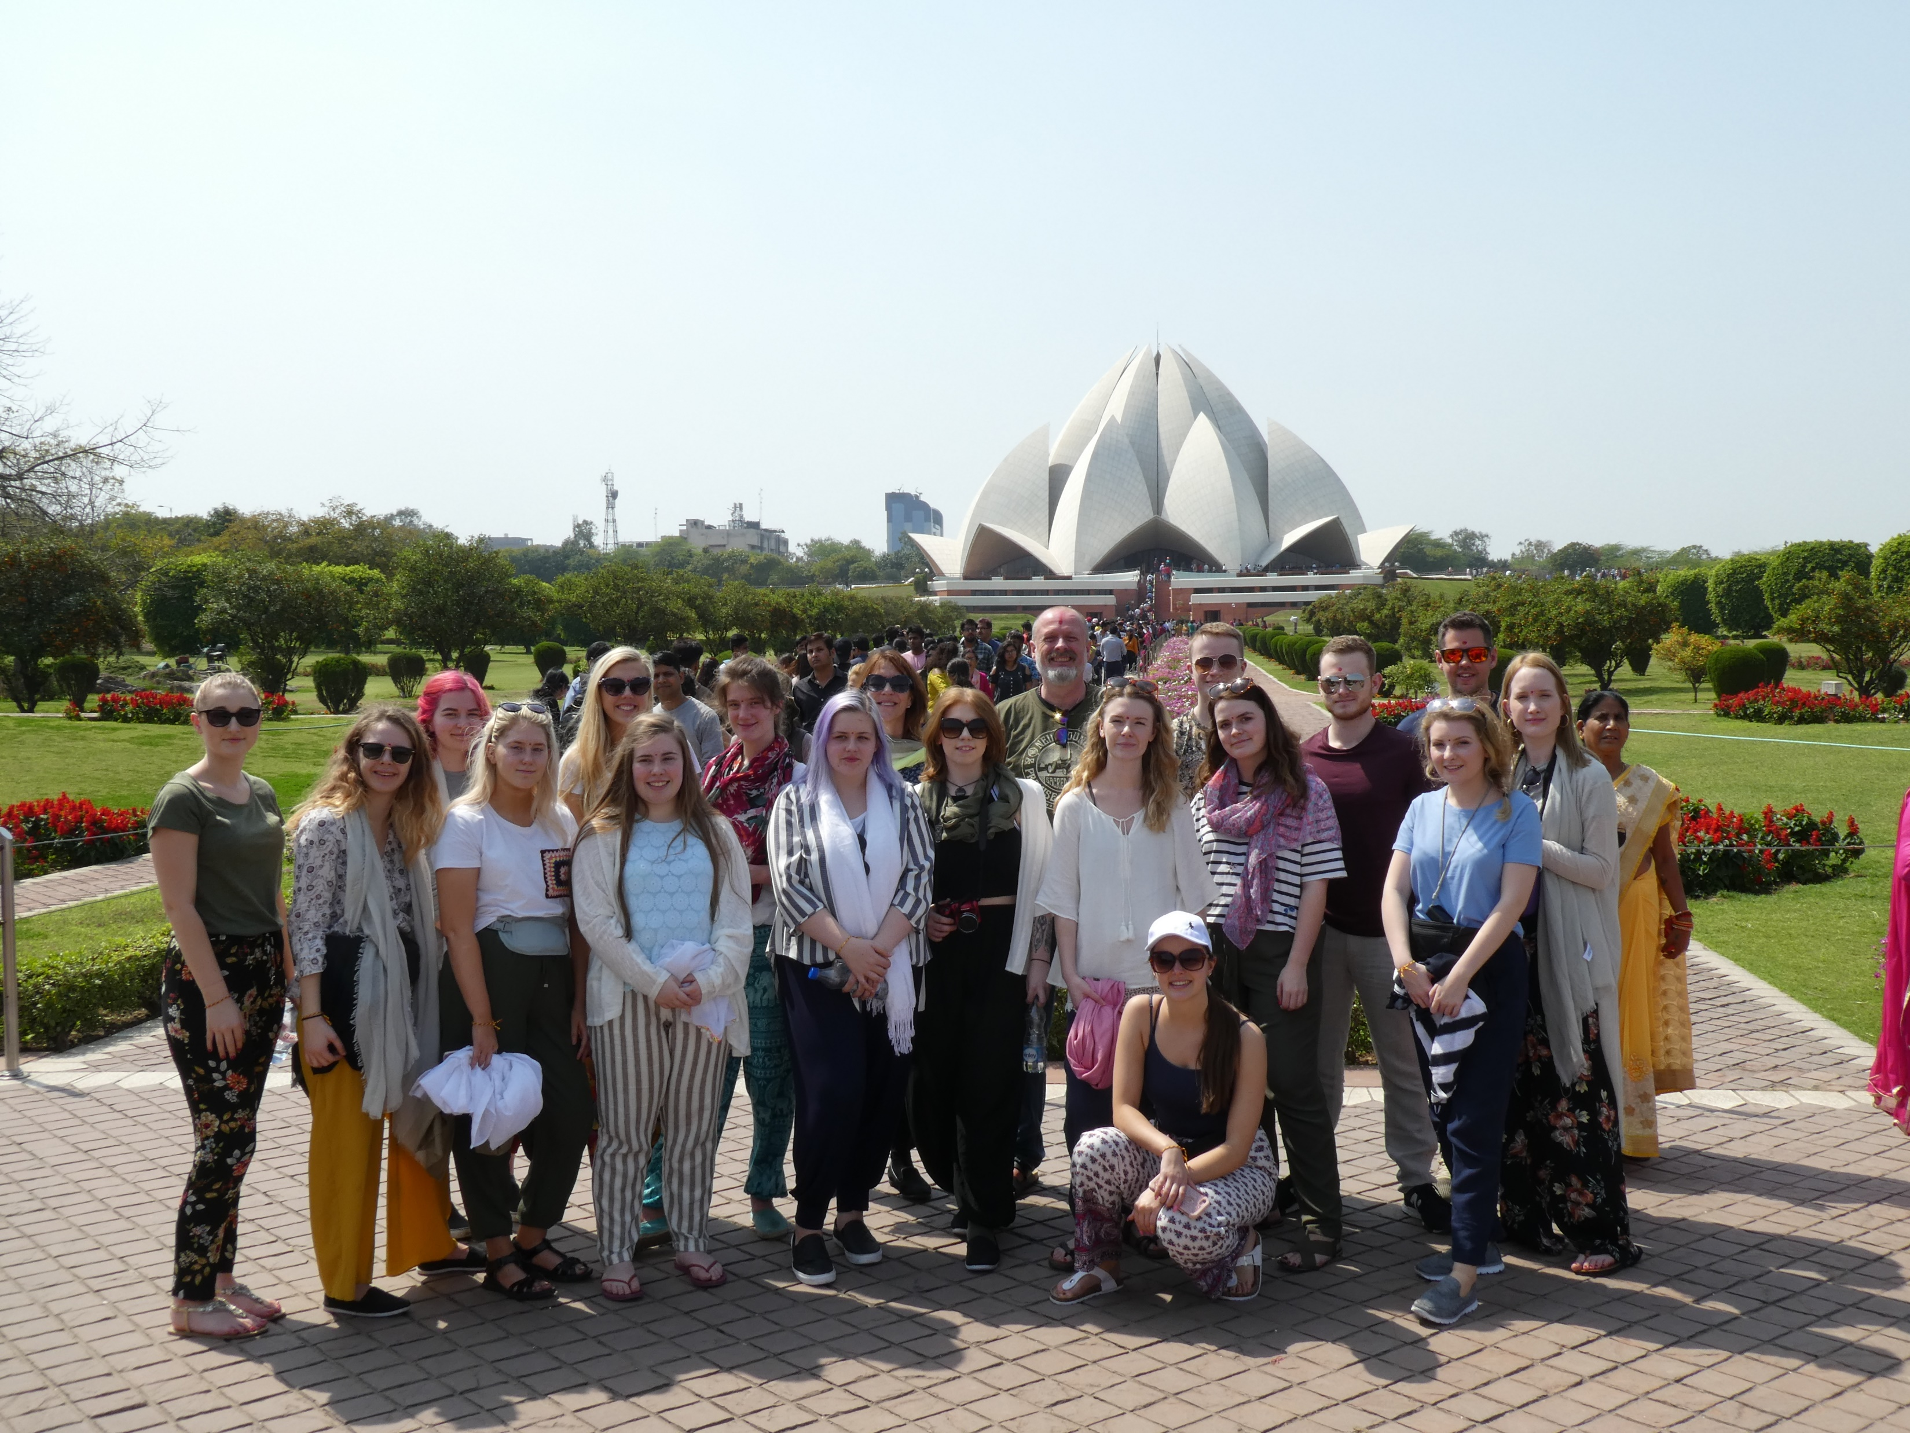


Profiad addysgu blaenorol
Previous teaching experiences
Wedi arsylwi am wythnos yn Ysgol Gyfun Gwent Is Coed, ac yna es i ymlaen i fod yn gynorthwyydd dysgu am gwpl o fisoedd.
Treuliais wythnos yn arsylwi a’r adran Cymraeg ac Addysg Grefyddol Cardiff High School.
Am ddwy dymor arholiadau gweithiais yn Ysgol Gyfun Gwynllyw fel goruwchwyliwr arholiadau.
Amdana i
About Me
Fy enw i yw Grace Goode, ac rydw i’n 21 oed yn byw yng Nghasnewydd, efo mam a fy efaill. Mae hoff iawn gen i deithio, ac o fewn y flwyddyn ddiwethaf es i i Ddenmarc, India, Yr Eidal a’r Swistir, ble cefais i nifer o gyfleoedd i archwilio crefyddau a diwylliannau gwahanol. Enghraifft o archwilio diwylliant yn y D.U. oedd pan es i i Leicester i gymryd rhan yn y dathliadau Diwali.
Y math o athro hoffaf bod
The kind of teacher I aspire to be
Ysbrydoliaeth
Hawdd mynd ato
Hapus
Meddylgar
Caredig
Cynhwysol
Goddefgar
Moesegol
Rhesymau dros ddewis addysgu fel proffesiwn
Reasons for entering the teaching profession
Un o’r prif resymau dros ddewis addysgu fel proffesiwn yw gallu cefnogi pobl ifanc er mwyn cyflawni eu potensial, i mewn a thu fas o’r ysgol. Cefais fy ysbrydoli ar ôl gweld yr effaith cafodd fy athrawon ar fy natblygiad personol a fy natblygiad academaidd.
I gael y cyfle i addysgu'r arwyddocâd sydd gan grefydd ac athroniaeth yn y gymdeithas, gan addysgu moeseg i ffurfio a chreu disgyblion ymwybodol, gwybodus a moesegol.
Rheswm arall yw hybu’r chwilfrydedd a natur unigryw'r disgyblion, sydd yn gallu datblygu o yn yr ystafell ddosbarth.
Cefndir academaidd
Academic history
Es i i Ysgol Gymraeg Casnewydd. Wedyn i Ysgol Gyfun Gwynllyw, fel Lefelau A astudiais i Astudiaethau Crefyddol, Seicoleg, Llywodraeth a Gwleidyddiaeth a’r Fagloriaeth Cymraeg.
Penderfynais i astudio fy ngradd ym Mhrifysgol Gloucestershire mewn Crefydd, Athroniaeth a Moeseg, ble gorffennais â 1af.
Meysydd / pynciau medraf eu haddysgu
Areas / subjects I could teach
Fy arbenigaeth yw Addysg Grefyddol, ond fel Lefel A chymerais Llywodraeth a Gwleidyddiaeth a Seicoleg a’r Bagloriaeth Cymraeg.

